Slide 1

Российская Школа Современной Кибернетики
(РШСК)
Проект создания
Фундаментальная и прикладная научно-практическая база для разработок разумных и интеллектуальных систем нового технологического уклада

Slide 2
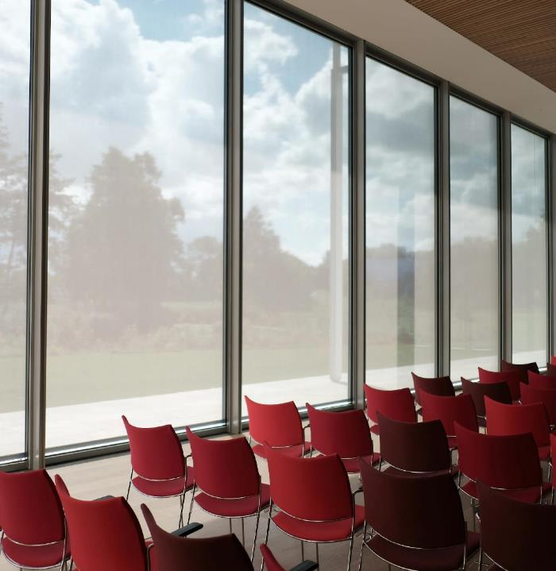
Проблемы на пути создания прорывных технологий будущего
“Однако для прорывных исследований, помимо запроса, требуется сочетание передовой материально-технической базы и критической массы высококлассных специалистов”.
“Последние не возникнут в слабо оснащенной лаборатории – просто в силу отсутствия практики решения задач мирового уровня”.
“Необходимо также качественное образование, предполагающее как преподавание фундаментальных теорий, так и развитие навыков работы с новейшими технологиями, в современных форматах и пр”.
(из доклада Директора АСИ)
На решение этих проблем направлена вся научно-практическая и коммерческая деятельность РШСК

Slide 3

Научный фундамент составляет гениальное наследие П.К.Анохина, существенно расширяющий понимание универсальной архитектуры организации, принципов и алгоритмов функционирования живого, его целенаправленного поведения, механизмов формирования и распространения знания, объясняющее мышление, разум и интеллект, уже признаваемое мировой наукой как наиболее адекватное учение о живом, однако малоизвестное и невостребованное даже в России.
Цель РШСК – на основе идей Анохина создать критическую массу высококлассных специалистов

Slide 4

Научно-прикладную базу составят хорошо оснащенные специализированные лаборатории разумных, интеллектуальных, социальных и пр. систем, привлекающие специалистов и обучающие студентов, аспирантов и исследователей для разработки конкретных проектов мирового уровня.
Заказчиками могут стать организации ВПК, ФСБ, МО, Лидеры индустрий, Производители микроэлектроники и робототехники и т.п. организации.
О Лаборатории Разумных систем и ее проектах можно узнать здесь:
http://oleg-skoptsev.simplesite.com/440184599

Slide 5

Коммерциализация идей осуществляется путем вычленения проектов и групп подготовленных специалистов в самостоятельные стартапы под управлением и непосредственном участии лабораторий. Финансирование предполагается как заинтересованным заказчиком так и за счет ресурсов самой лаборатории.
Такой подход обеспечит воспроизводство специалистов, их обеспеченность рабочими местами, снижение рисков для инвесторов, взрывное расширение предлагаемых продуктов и услуг в самых разных областях интеллектуальных технологий

Slide 6



Организационная форма РШСК
Предполагается создание РШСК в форме ПАО с уставным капиталом 0,5-1 млрд. руб. и привлечением для его формирования заинтересованных организаций, а также выходом на рынки ценных бумаг.
Эти деньги будут расходоваться на создание образовательных программ и материалов, организацию и оснащение лабораторий, финансирование обучения и содержания преподавательского состава и талантливых разработчиков, организацию стартапов и их поддержку.
Коммерциализация проектов и групп с выходом на IPO позволит перейти на самофинансирование в течении 3-5 лет.
Взрывной рост количества выпускников, проектов, продуктов и стартапов должен обеспечить инвесторам привлекательный ROI, а РШСК – возможность финансирования фундаментальной и прикладной науки.
Широта охвата рынка интеллектуальных технологий обеспечит высокую степень диверсификации вложений и долговременное стабильное развитие.
6

Slide 7




Направления фундаментальных исследований и прикладных разработок
Ассоциативные процессоры
Кортикальные процессоры на базе традиционной электроники
Гибридные ассоциативно-вычислительные системы
Мультимодальные процессоры
Автономные роботы
Автономные беспилотные аппараты
Нейроимпланты и нейропротезы
Разумные системы
Интеллектуальные системы
Социальные разумные и интеллектуальные системы
Производственные разумные системы
Разумные системы гос. Управления
Интеллектуальные ассистенты
Ассоциативная микросхемотехника
Разработки и продукты по поручениям заказчиков
Обучение и повышение квалификации разработчиков и реализация их проектов по поручениям заказчиков
Школьное и внешкольное образование и подготовка преподавательского состава
Человеко-машинные интерфейсы
Экспертные системы
7

Slide 8


Конкретные проекты по тематике АСИ и др. организаций и фондов
Разработка ассоциативных моделей нейрона и нейронных ансамблей на их основе
Разработка ассоциативных методов классификации паттернов ЭЭГ, обеспечивающих функционирование интерфейса “мозг- компьютер” высокого разрешения
Разработка принципов и методов построения интеллектуальных биомехатронных протезов
Интеллектуальный синтезатор речи для больных ДЦП
Мозг-машина интерфейс высокого разрешения двигательных зон головного мозга
Интеллектуальная, обучаемая, диалоговая, информационно-аналитическая, распределенная, экспертная система
Обучаемая и самообучаемая система диагностики, постоянного мониторинга и компенсации вибраций станов холодной прокатки
Мотивационные поисковые системы и двигатели
Интеллектуальные системы мониторинга и управления социальными сетями
8

Slide 9

Программа стратегического развития РШСК
Создание индустрии ассоциативной микроэлектроники взамен вычислительной и разработки их практических приложений
Создание ассоциативных операционных сред для моделирования разумных и интеллектуальных систем на базе существующих компьютерных систем, создание ассоциативных языков программирования и ассоциативной математики
Дальнейшее Развитие индустрии разумных протезов, средств реабилитации и автономных роботизированных систем
Дальнейшее развитие индустрии интеллектуальных, диалоговых систем, владеющих естественными языками и выполняющими интеллектуальные функции человека под управлением потребностей пользователя и собственных информационных потребностей
Создание индустрии интеллектуальных систем управления социумами, государственными, общественными, производственными и военными структурами
9

Slide 10


Текущее состояние проекта
На данный момент сформулированы основные положения фундаментальной базы, элементы которой проверялись в коммерческих автономных обучаемых и самообучаемых торговых системах для работы на рынке ценных бумаг – SENAM Trading platform
Разработаны теоретические подходы к реализации некоторых идей и проектов
В разработке находится программа обучения и пособия
Сформулированы практические проекты для реализации в лабораториях РШСК
10

Slide 11


Что требуется…
Материально-техническая база и финансирование для организации команды администраторов и энтузиастов-преподавателей РШСК, разработки программы обучения и обучающих материалов, оснащения лабораторий, привлечения студентов и разработчиков.
11

Slide 12


Что ожидается от Акселератора…
Обучение, содействие, контакты, привлечение заинтересованных организаций и инвесторов, информационная поддержка.
12

Slide 13


Что Акселератор может ожидать от РШСК…
Участие в капитале и прибылях стартапов, долговременные контракты на продвижение РШСК, гарантированное трудоустройство взращиваемых специалистов и групп энтузиастов по профилю и многое другое…
13

Slide 14


Вместе мы создадим надежное будущее!
Фундаментальный задел, созданный П.К.Анохиным еще 70 лет назад, сегодня непрерывно сокращается и грозит Российской Науке утерей ее приоритета!
Давайте вместе не только сохраним его, но и уйдем вперед, обеспечив Россию стремительным прорывом в новый технологический уклад!
14

Slide 15





Благодарю за внимание
Скопцов Олег Петрович
+7(967) 262 83-18
Oleg.skoptsev@gmail.com
http://oleg-skoptsev.simplesite.com/

